Slide 1
Создание консольной видеоигры на языке С++
Алексеенко Максим Сергеевич

Slide 2
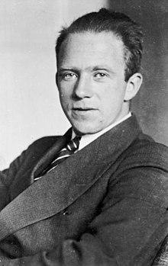
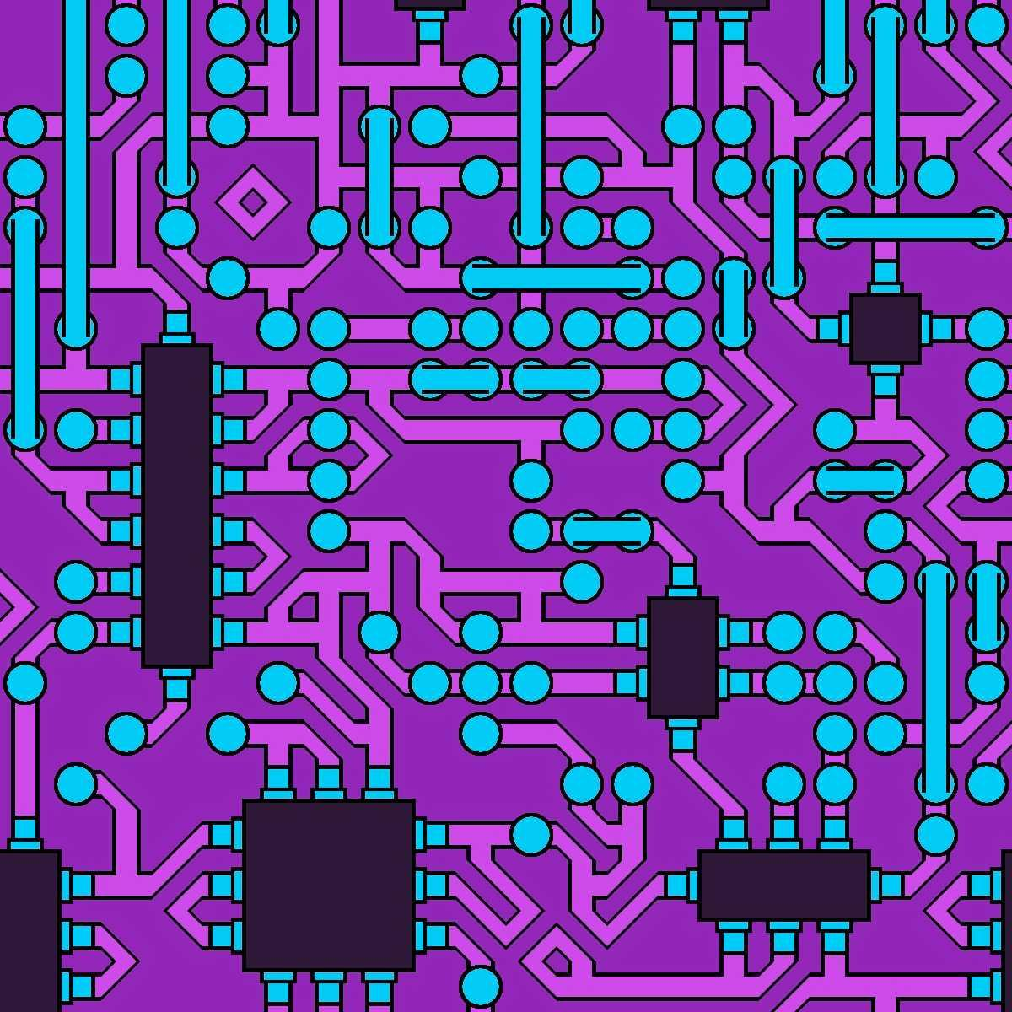
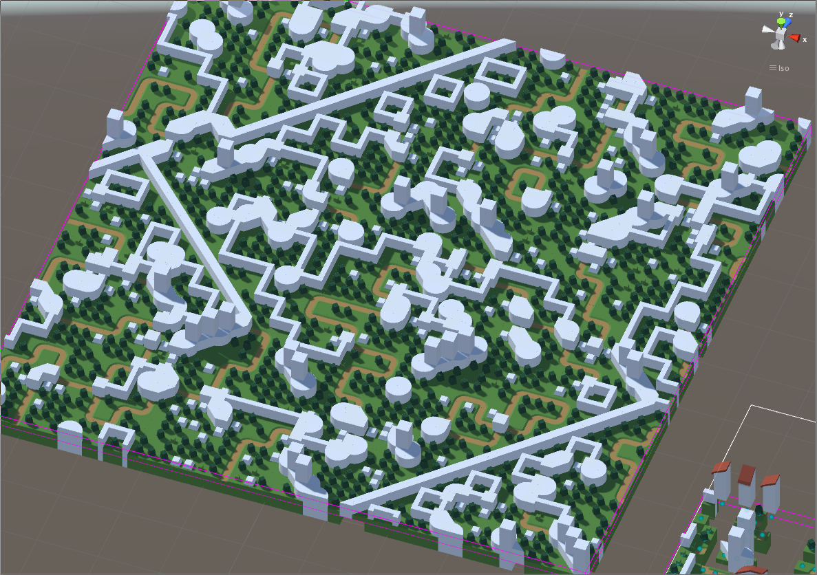
Идея
На момент выбора темы курсовой работы я изучал принцип работы алгоритма wave function collapse и хотел попробовать имплементировать данный алгоритм.
Werner Heisenberg

Slide 3
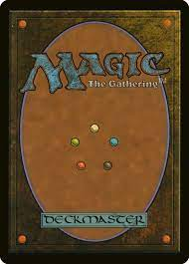
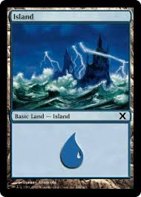
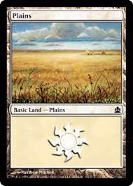
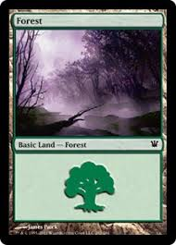
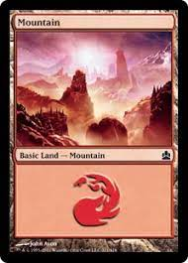
Для чего нужен Wave Function Collapse и что он делает?
?
?
?
?
?
?
?
?
?
?
?
?
?
?
?
?
?
?
?
?
?
?
?
?

Slide 4
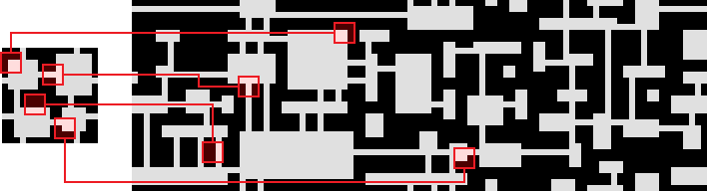
Wave function collapse от картинки.
Каждый фрагмент 3x3 на правой картинке можно найти на левой.
Картинка, поданая на вход
Картинка, полученная после выполнения алгоритма

Slide 5
Так зародилась идея.

Slide 6
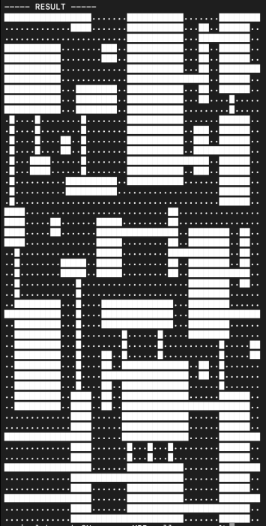
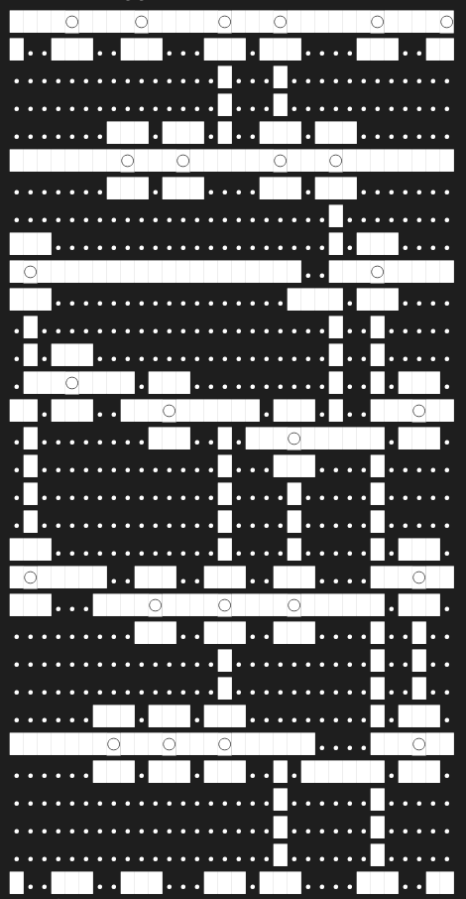
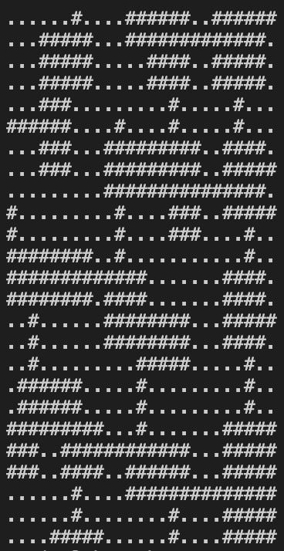
Игровое поле
Так как идея игры пришла из генерации игрового поля - с него я разработку и начал.

Slide 7
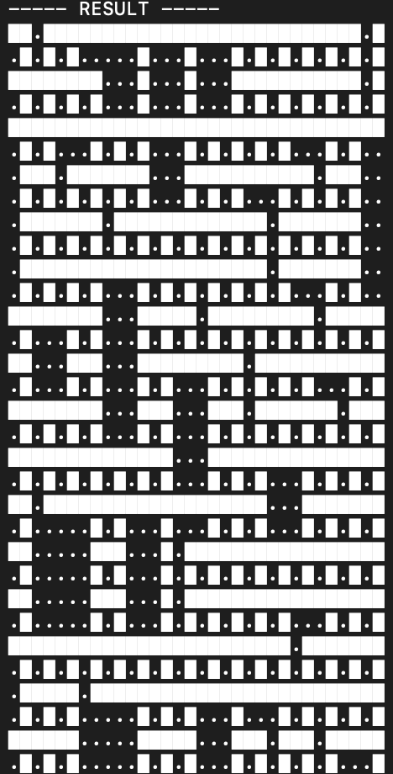
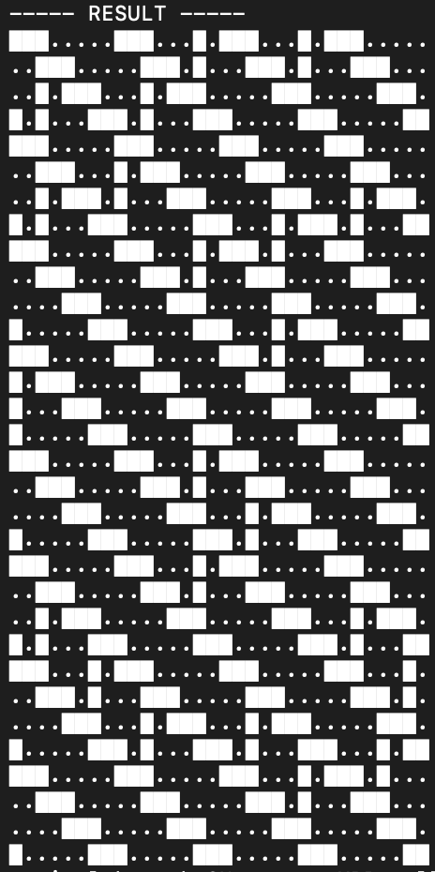
Генерация игрового поля
Используя Wave Function Collapse
От картинки, поданной на вход
Рекурсивный результат

Slide 8
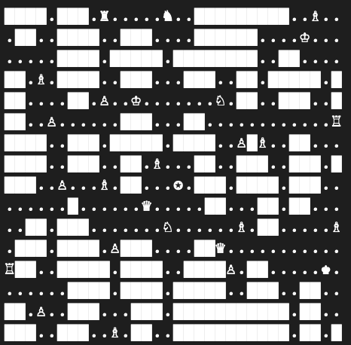
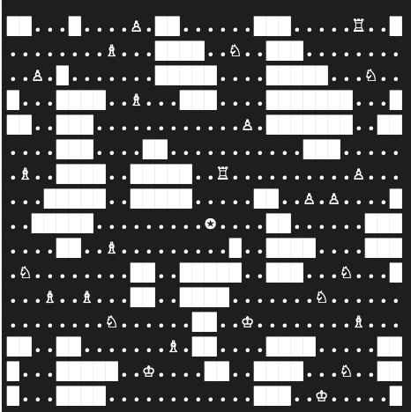
До генерации файт карты содержит картинку, параметры генерации и уровень сложности.
После генерации карта генерирует противников на “SPAWNER” (красные пиксели).

Slide 9
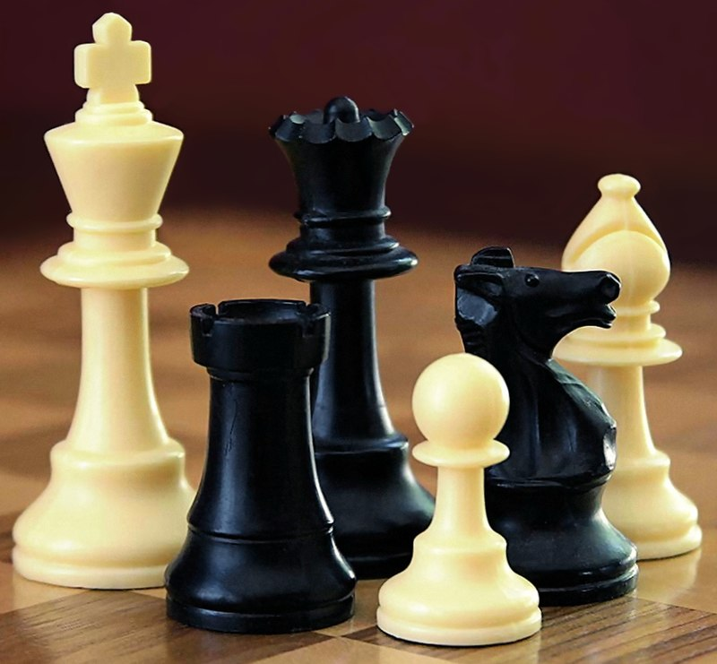
Противники
Чтобы противники были интуитивно понятны, шахматы были выбраны на данную роль.
UNICODE:
♔♕♖♗♘♙
♚♛♜♝♞♟

Slide 10
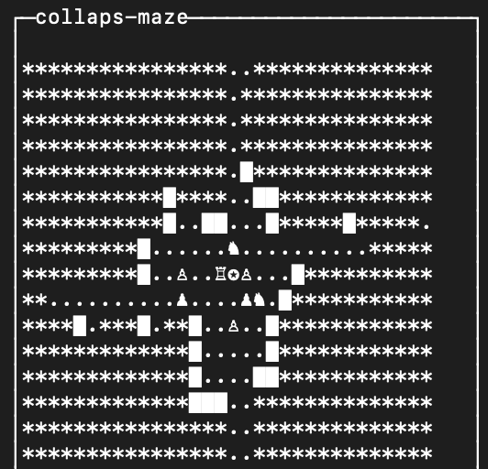
Лимитации и Сложность
Так как пространство рекурсивно, противники имеют лимит скорости.
Пешка ходит и бьет на любую соседнюю клетку.
Король может “призывать” новых противников.

Slide 11
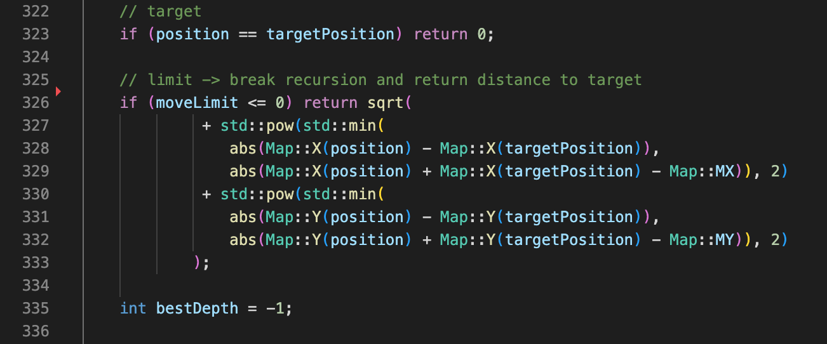
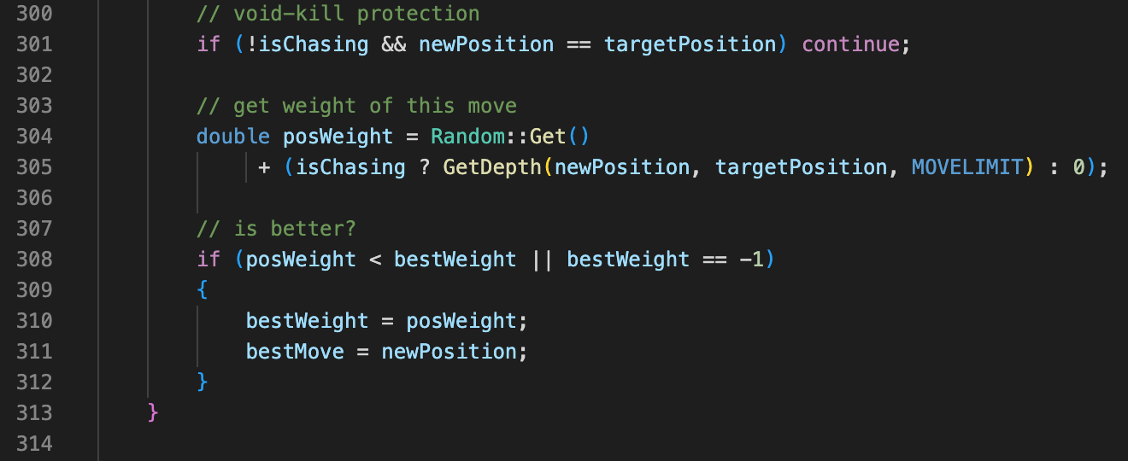
Алгоритм искусственного интеллекта.
Искусственный интеллект играет агрессивно, стараясь как можно скорее съесть игрока.
Он обходит препятствия и загоняет игрока в угол.
Но противники обладают зрением, и если потеряют игрока из виду, то о нем быстро забудут.
Противники, не преследующие игрока будут рыскать по карте, ищя его.

Slide 12
Игрок
Игрок и его механики оказались самым сложным аспектом при создании игры.
Шахматы в роли противников склоняют к тактическому геймплею.
✪

Slide 13
Возможности игрока
♗
В свой ход игрок может:
Передвинутся на соседнюю клетку, сбросив накопленные элементы
Накопить элемент. Если накопилось три элемента, игрок атакует.
♚
♜
♙
♟
♕
♘
✪
♞
♟
♜

Slide 14
Атака и элементы
В игре присутствуют три элемента:
╳ - бьёт по-диагонали и наносит урон только коню и слону.
┼ - бьёт по-горизонтали и по-вертикали и наносит урон только пешке и ладье.
◯ - бьёт по-окружности и наносит урон только королю и королеве.
Из трех подготовленных элементов:
Первый отвечает за тип урона,
Второй и третий (обязаны быть одинаковыми) за напровление.

Slide 15
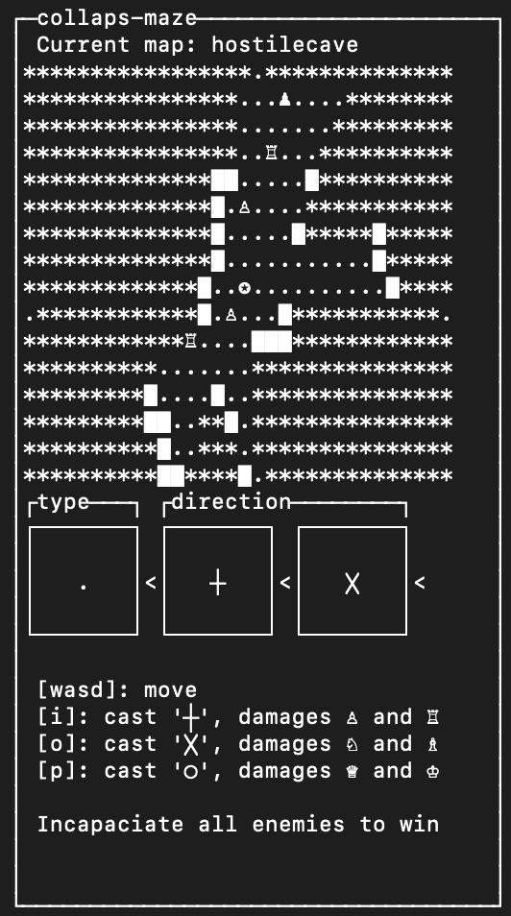
Интерфейс
Визуальная составляющая была достигнута с помощью библиотеки <ncurses.h>
2
1
Карта
Название карты
Игрок
Враг
Подготовленные элементы
Подсказки
3
4
5
6

Slide 16
Итог
Мною была разработана консольная игра на языке С++.
Код игры можно найти на гите: https://github.com/maximalekseenko/maze-collapse
Билд игры

